Slide 1
Общеразвивающие и строевые упражнения для детей дошкольного возраста

Slide 2
Значение общеразвивающих упражнений в развитии дошкольника
Общеразвивающие упражнения (ОРУ) - специально разработанные движения для отдельных частей тела.
ОРУ применяются во всех формах организации физического развития детей: занятия, утренняя гимнастика, подвижные игры, физкультминутки и т.д.
ОРУ формируют двигательные умения и навыки.
ОРУ влияет на развитие координации, гибкости, равновесия, ориентировки в пространстве.

Slide 3
Классификация общеразвивающих упражнений
по анатомическому признаку:
упражнения для рук и плечевого пояса,
упражнения для ног и тазового пояса,
упражнения для туловища и шеи.
по преимущественному воздействию:
упражнения на силу,
упражнения на растягивание,
упражнения на расслабление.
по использованию предметов и снарядов:
без предметов, - с предметами, - на снарядах.

Slide 4
Комплекс общеразвивающих упражнений
Комплекс - это подбор упражнений, обеспечивающий нагрузку на все основные группы мышц. Направленность комплекса зависит от конкретных задач.
Правила подбора упражнений в комплексе:
принцип “сверху вниз”;
наличие исходных положений:
стоя, лежа, сидя;
ноги врозь, скрестная стойка, основная стойка;
руки вытянуты, руки согнуты.

Slide 5
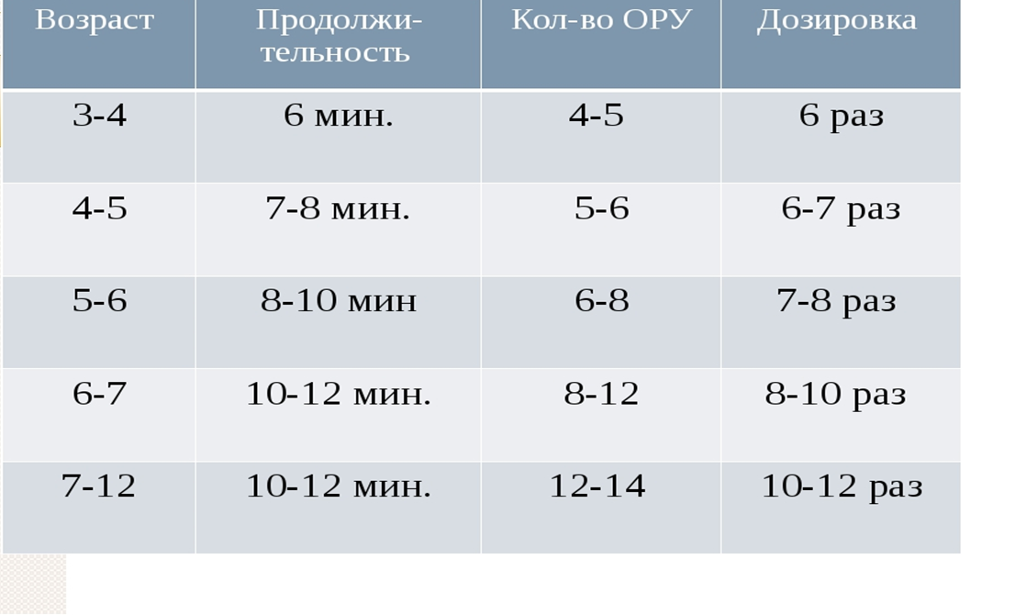
Продолжительность комплекса ОРУ

Slide 6
Запись общеразвивающего упражнения
“Название” И.П.: указание положения туловища,ног, рук. 1 - действие; 2 - действие; 3 - И.П. | “Растягивание” И.П.: стоя, ноги врозь, руки прямые перед грудью. 1- руки в стороны; 2 - руки вверх; 3 - И.П.

Slide 7
Строевые упражнения в разных возрастных группах
Строевые упражнения - совместные или одиночные действия занимающихся в том или ином строю.
Классифицируются строевые упражнения на четыре группы:
строевые приемы,
построения и перестроения,
передвижения,
размыкания и смыкания.

Slide 8
Основные понятия строевых упражнений
Строй - установленное размещение занимающихся, для совместных действий.
Сомкнутый строй - строй, в котором занимающиеся расположены в шеренгах с интервалом, равным ширине ладони (между локтями), один от другого или в колоннах на дистанции, равной поднятой впереди руки.
Разомкнутый строй - строй, в котором занимающиеся расположены в шеренгах, с интервалом в один шаг или с интервалом, указанным преподавателем.
Шеренга - строй, в котором дети стоят один возле другого на одной линии, лицом в одну сторону, с интервалом в одну ладонь, приставленную к бедру.
Фланги - правая и левая оконечности строя.

Slide 9
Основные понятия строевых упражнений
Интервал - расстояние по фронту между занимающимися (в шеренге).
Колонна - строй, в котором занимающиеся расположены в затылок друг другу.
Дистанция - расстояние между занимающимися в глубину (в колонне).
Направляющий - занимающийся, идущий первым в колонне.
Замыкающий - занимающийся, идущий в колонне последним.
Размыкания - способы увеличения интервала или дистанции строя.
Смыкания - приемы уплотнения разомкнутого строя.

Slide 10
Обучение детей строевым упражнениям
со второй младшей группы | детей приучают строиться (с помощью воспитателя) - в круг, в колонну друг за другом, запоминая впереди стоящего ребенка; дети строятся возле стены, разложенного вдоль нее шнура и т.д. Их учат перестроению из колонны по одному в пары.
средняя группа | закрепляются навыки построения и перестроения, умения быстро строиться и перестраиваться не только на месте, но и в движении; изменять движение по сигналу
старшие группы | закрепляются разнообразные построения и перестроения: из колонны в пары, четверки путем прохождения через центр зала и расхождения направо и налево. Дети выполняют упражнения в смыкании и размыкании колонн, используя приставной шаг; проверяют расстояние между колоннами и друг другом с помощью вытянутой руки; строятся по глазомеру, ориентируясь на водящих, умеют четко и свободно поворачиваться по команде.

Slide 11
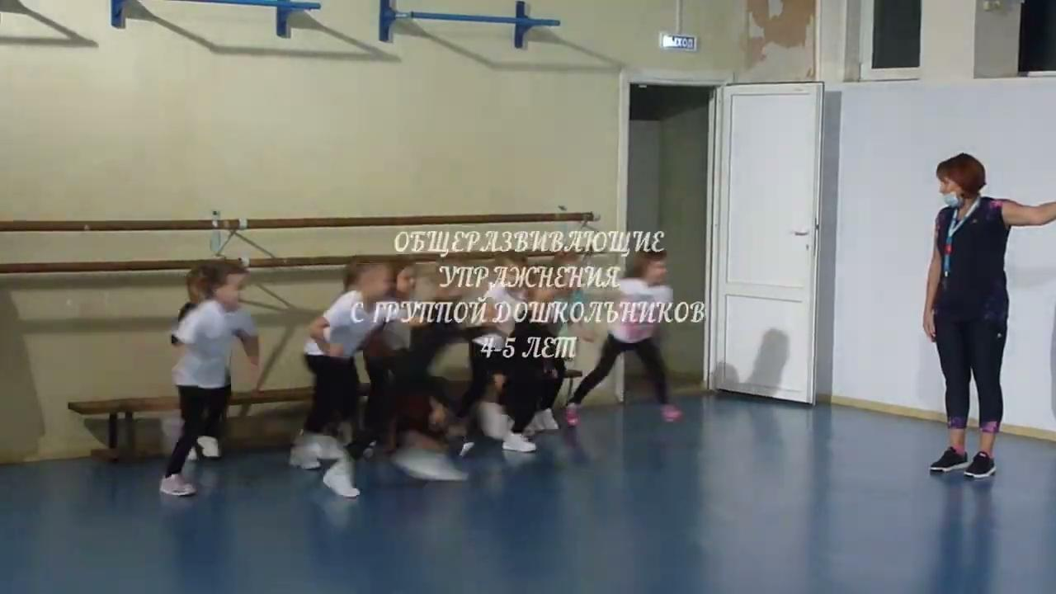

Slide 12
Практическое задание
Разработать комплекс общеразвивающих упражнений (возраст по выбору).
Требования:
упражнения соответствуют возрасту;
соблюдение последовательности упражнений в комплексе;
соответствие комплекса методике (количество повторов, количество упражнений)

